Slide 1
Game nhập vai Mario bằng ngôn ngữ java
Trần Bách Lưu Đức - 20200180

Slide 2
I. Introduction
Game 2D nhập vai, người chơi điều khiển nhân vật Mario để giải cứu công chúa
Người chơi phải đánh nhau với quái, vượt qua mê cung, nhặt những vật phẩm trên bản đồ để tăng sức mạnh cho bản thân
Ngôn ngữ lập trình : Java

Slide 3
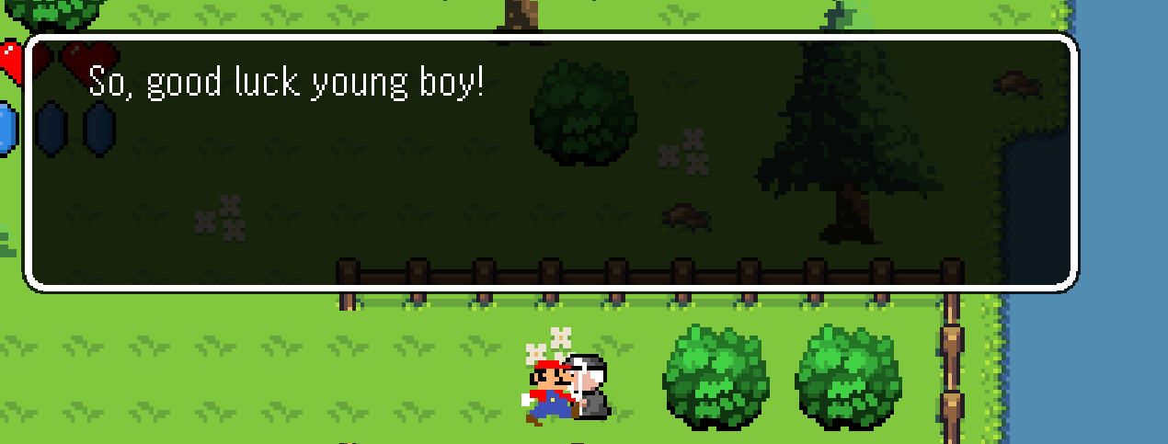
II. Storyline
Bắt đầu trò chơi, Mario sẽ hỏi lão già ven đường cách để giải cứu công chúa. Sau khi có được câu trả lời, Mario sẽ lên đường thực hiện nhiệm vụ của mình
Công chúa được nhốt ở tòa lâu đài nọ, mà đi đến đó phải vượt qua một mê cung ngoằn nghèo, trước mê cung được canh gác bởi lũ quái vật xấu xa. Mario cần phải vượt qua hai thử thách này để có thể cứu được công chúa.

Slide 4
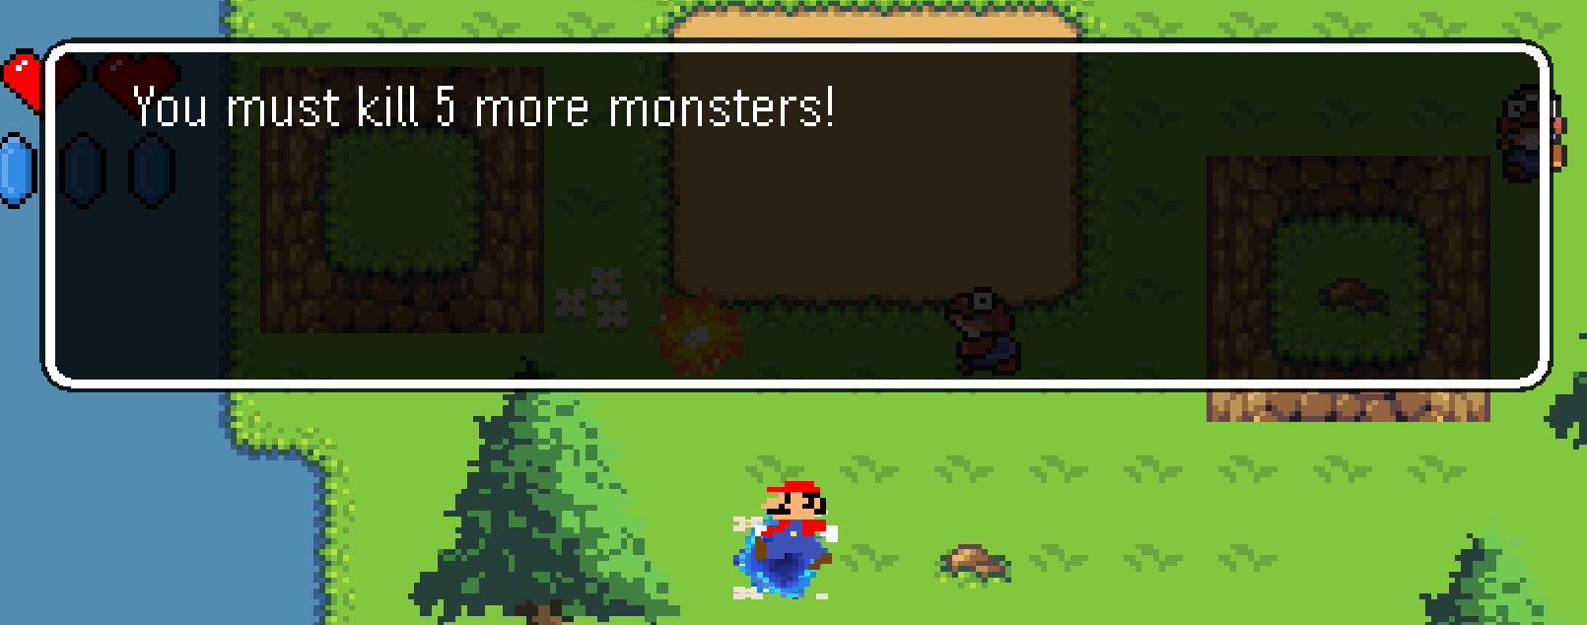
II. Storyline
Để đi vào mê cung, Mario cần phải giết hết lũ quái vật canh gác ở đó trước, sau đó, lối vào mê cung là một cánh cổng không gian màu xanh, sẽ dịch chuyển anh đến mê cung ngay lập tức

Slide 5
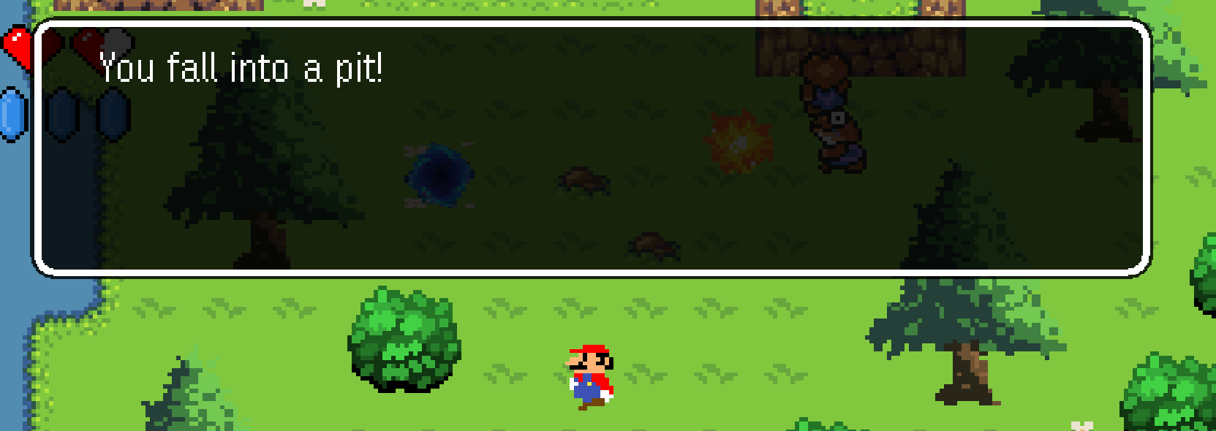
II. Storyline
Tuy nhiên, sẽ có những cái bẫy bất ngờ trên bản đồ làm Mario mất máu. Nhưng không sao vì anh có thể nhặt được bình máu trên map hoặc do quái vật khi chết rơi ra.

Slide 6
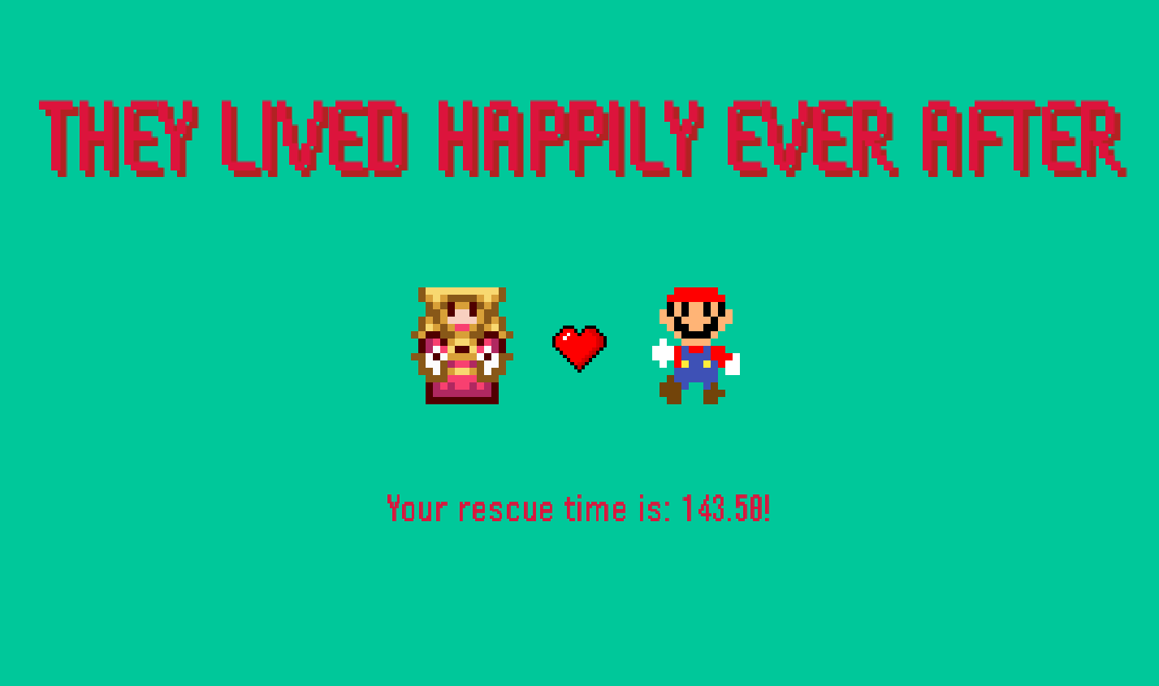
II. Storyline
Ở cuối mê cung là cánh cửa vào lâu đài nhốt công chúa, một khi vào được đó, Mario đã hoàn thành nhiệm vụ.
Và anh ta sẽ thấy được thời gian hoàn thành nhiệm vụ của bản thân.

Slide 7
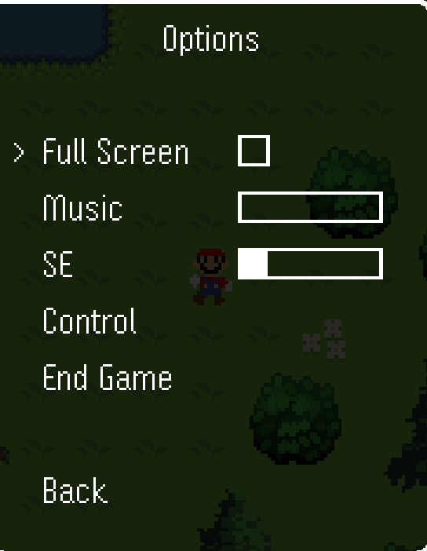
III. Setting
Sử dụng phím Esc để bật menu Setting
Sử dụng 2 phím W, S để di chuyển lên xuống, lựa chọn
Sử dụng 2 phím A, D để tăng, giảm âm lượng nhạc, hiệu ứng âm thanh
Sau khi lựa chọn Full Screen, cần thoát ra vào lại để hoàn thành tác vụ

Slide 8
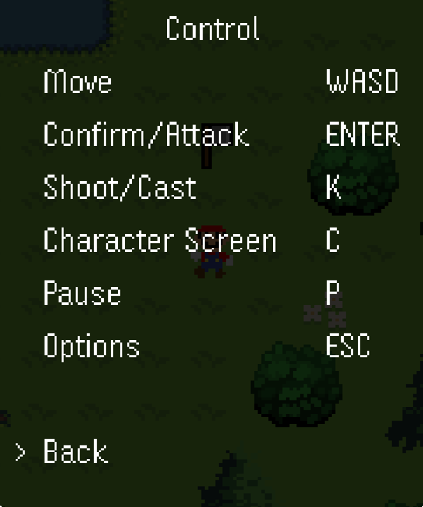
Control menu

Slide 9
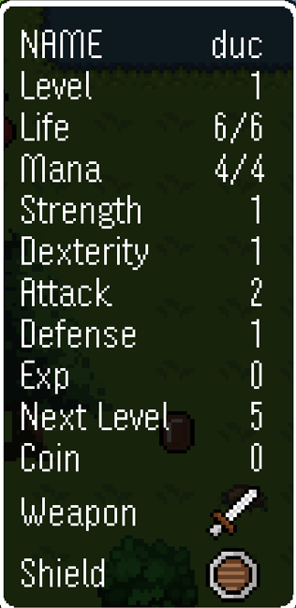
Character screen
Bấm phím C để hiện thông tin chi tiết của nhân vật, bao gồm tên, các chỉ số và vũ khí

Slide 10
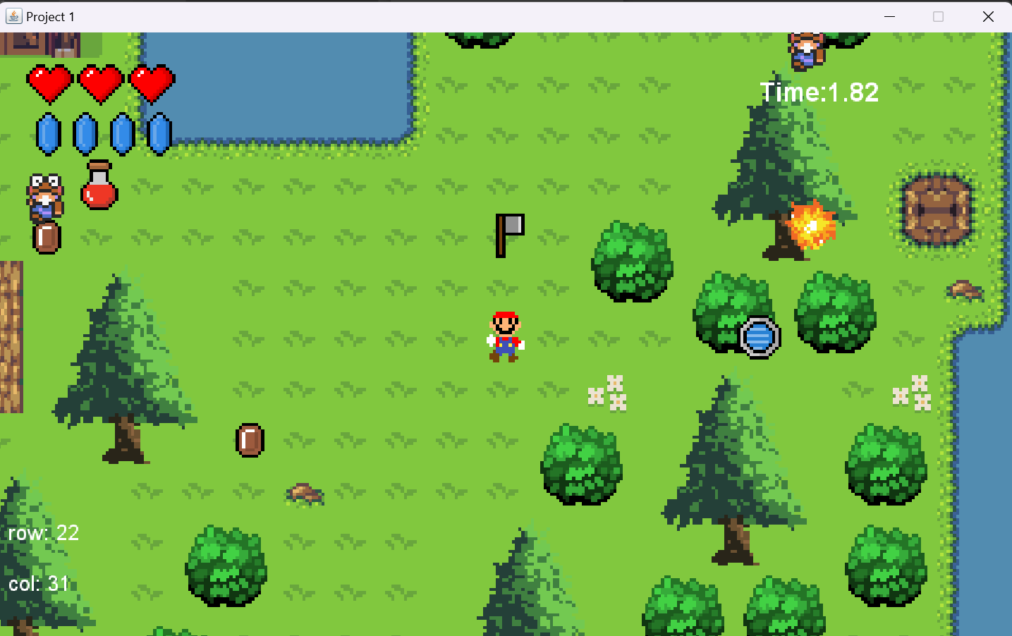
IV. Interface

Slide 11
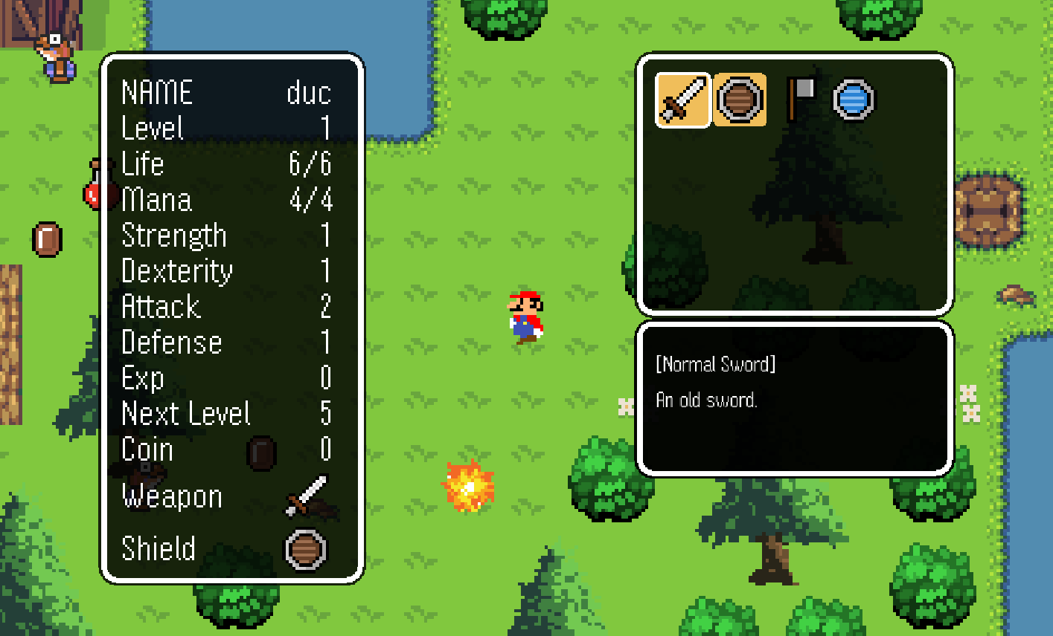
IV. Interface

Slide 12
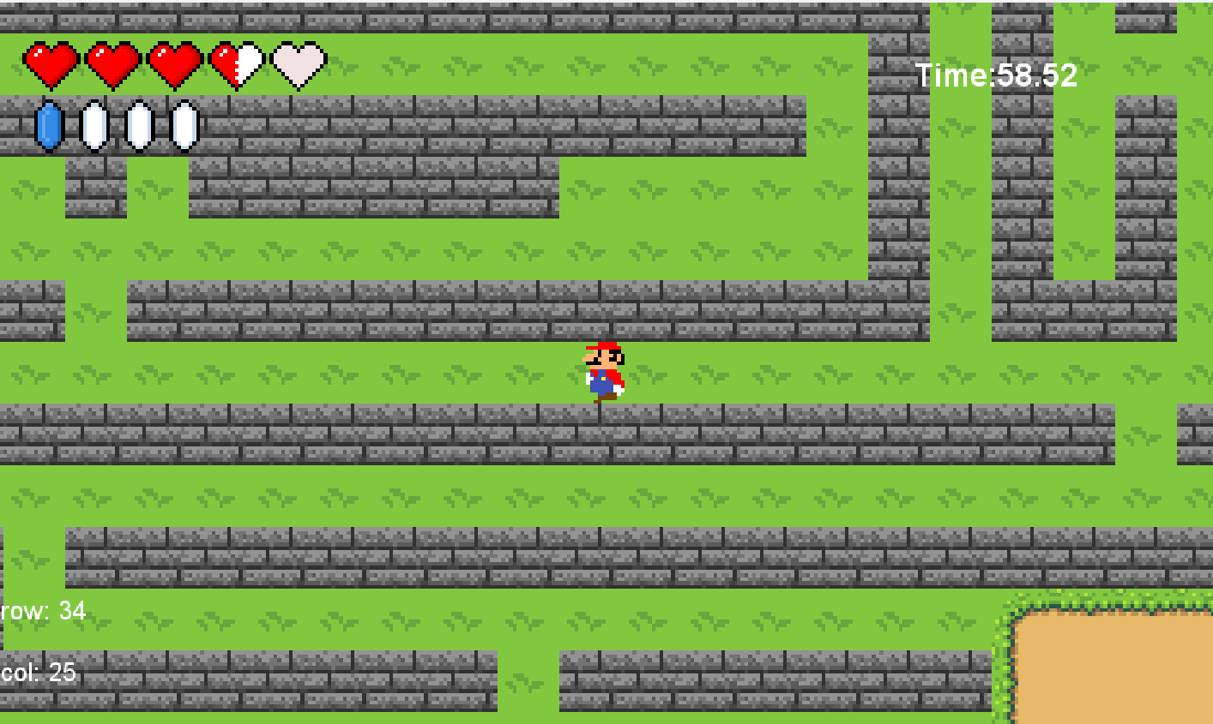
IV. Interface

Slide 13
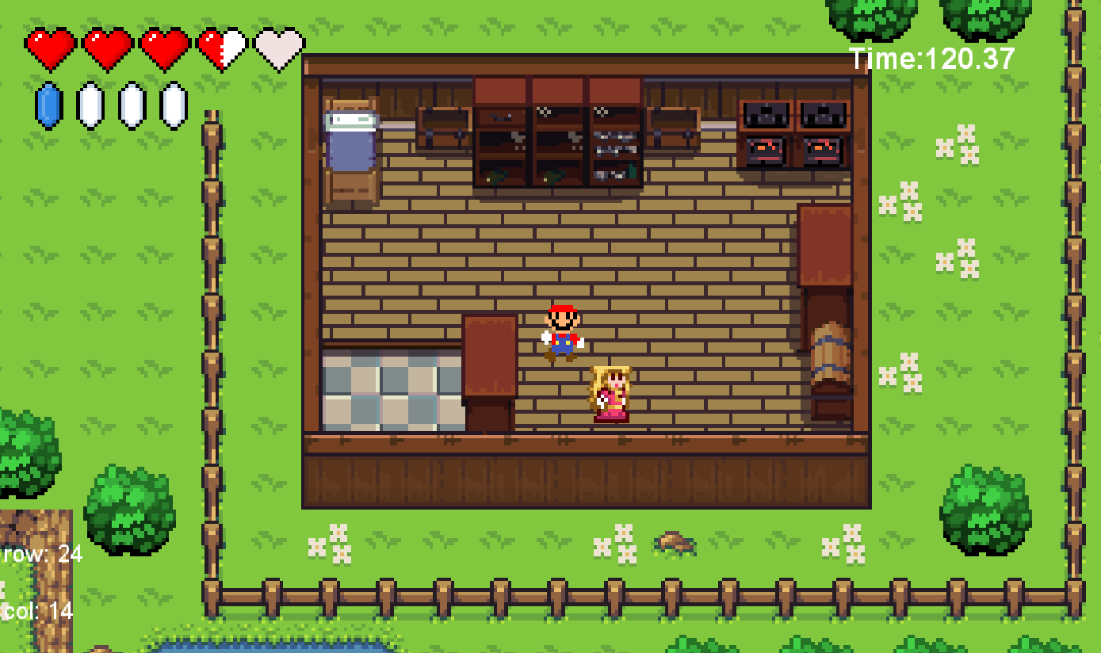
IV. Interface

Slide 14
Win game screen

Slide 15
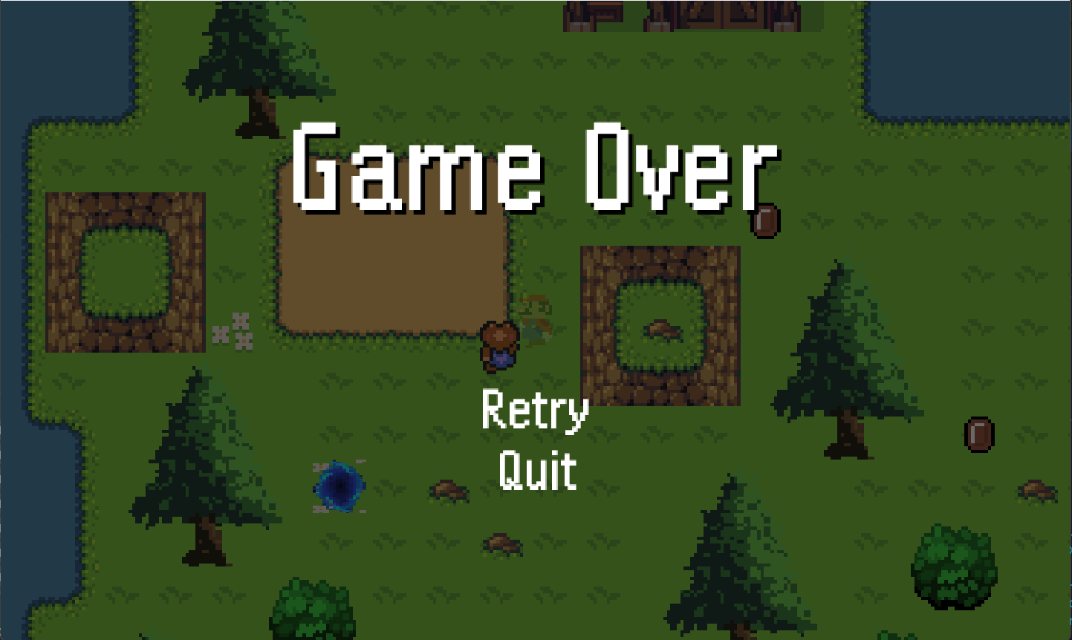
Game over screen

Slide 16
This is the end of my presentation Thank you for your listening!

